Slide 1
実習科目研修 クラウドコンピューティングA
AWS AIサービスAPIを使用したAIシステムの開発
第２回
Rekognition（コンピュータビジョン）サービス
Textract（コンピュータビジョン）サービス

Slide 2
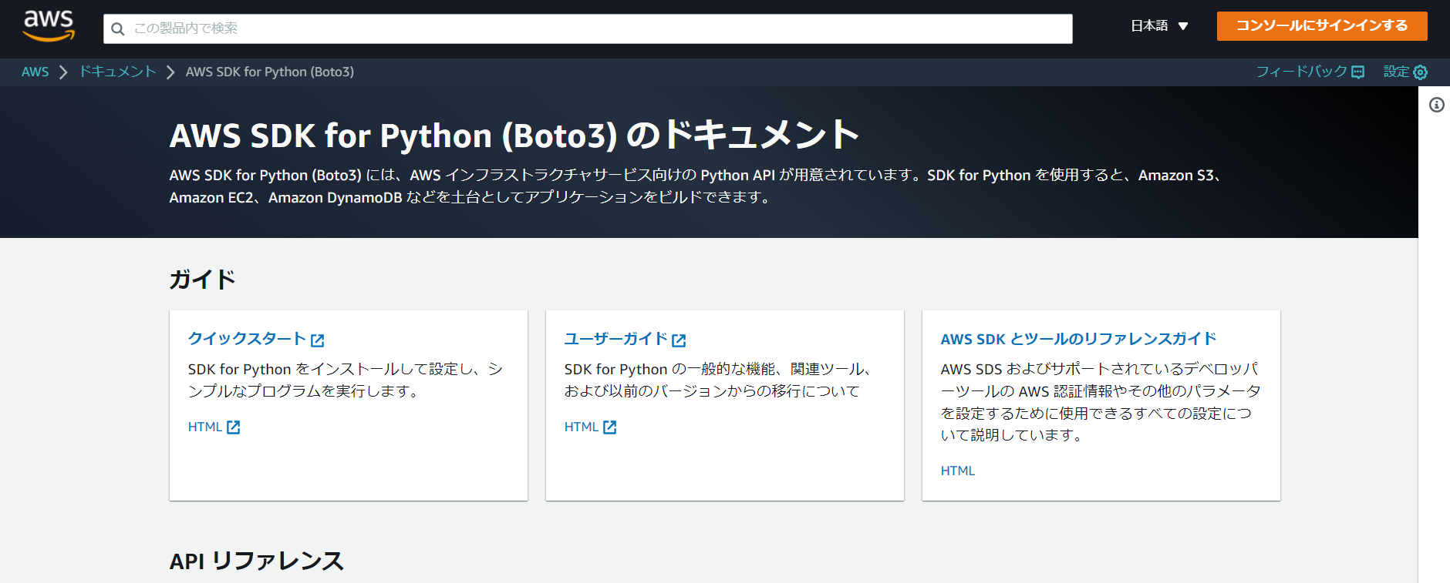
◆ AWS SDK 公式マニュアル
https://docs.aws.amazon.com/ja_jp/pythonsdk/?id=docs_gateway

Slide 3









機械学習マネージドサービス
これらのマネージドサービスに ML の経験は不要。
コンピュータビジョン
チャットボット
Amazon Rekognition
Amazon Textract
Amazon Lex
音声
予測
Amazon Polly
Amazon Transcribe
Amazon Forecast
言語
レコメンデーション
Amazon Comprehend
Amazon Translate
Amazon Personalize
Notes:
AWS ではマネージド ML サービスのセットを用意しており、ML の経験がなくてもアプリケーションに統合できます。
コンピュータービジョン – Amazon Rekognition を使用すると、イメージと動画の両方で物体認識と顔認識ができます。Amazon Textract では、イメージ内のテキストを抽出できます。
音声 – Amazon Polly ではテキストの読み上げができ、Amazon Transcribe では音声をテキストに変換できます。
言語 – Amazon Comprehend では NLP を活用して、テキストに含まれるインサイトと関係を見つけることができます。Amazon Translate では、テキストをさまざまな言語に翻訳できます。
チャットボット – Amazon Lex は、音声または文字テキストを介したインタラクティブな会話アプリケーションの構築を支援するサービスです。
予測 – Amazon Forecast では機械学習を活用して、時系列データと追加の変数を組み合わせることにより予測を立てます。
レコメンデーション – Amazon Personalize は別種の機械学習サービスです。顧客別にパーソナライズされたレコメンデーションの作成に役立ちます。
以上のマネージドサービスは、懸案のドメインのさまざまな側面でトレーニングされています。プロセスを開始できるように特定のデータをご用意ください。
自分で操作する方法を学んでから、コースの後半でこれらの管理サービスの多くについて学習します。

Slide 4
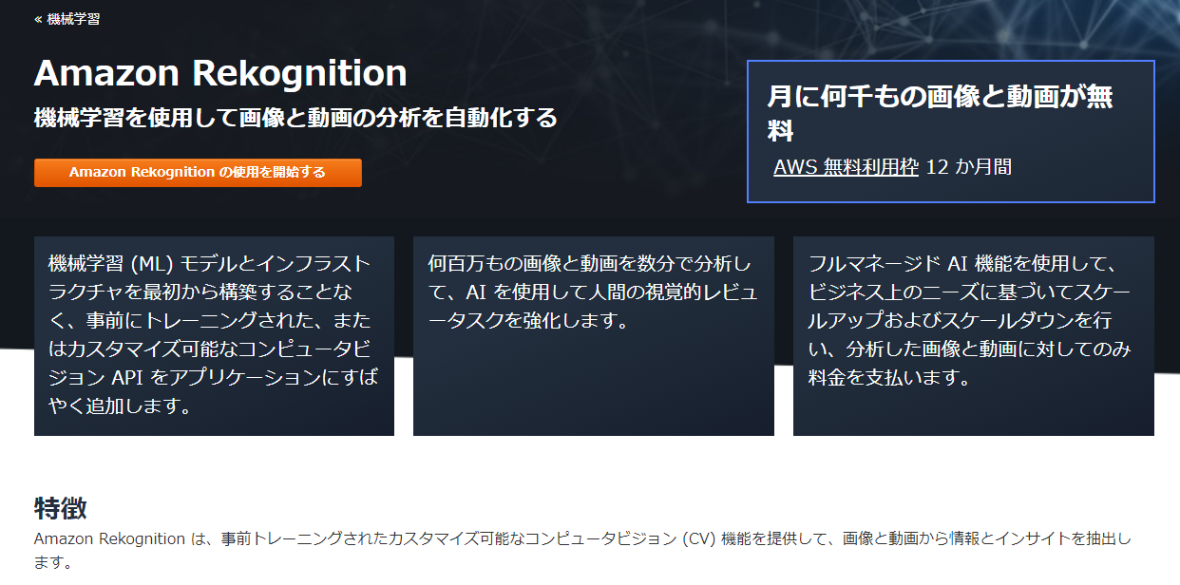

Slide 5
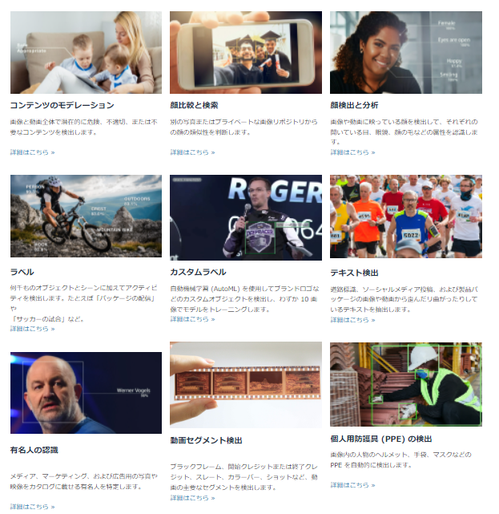
Rekognition
のユースケース

Slide 6
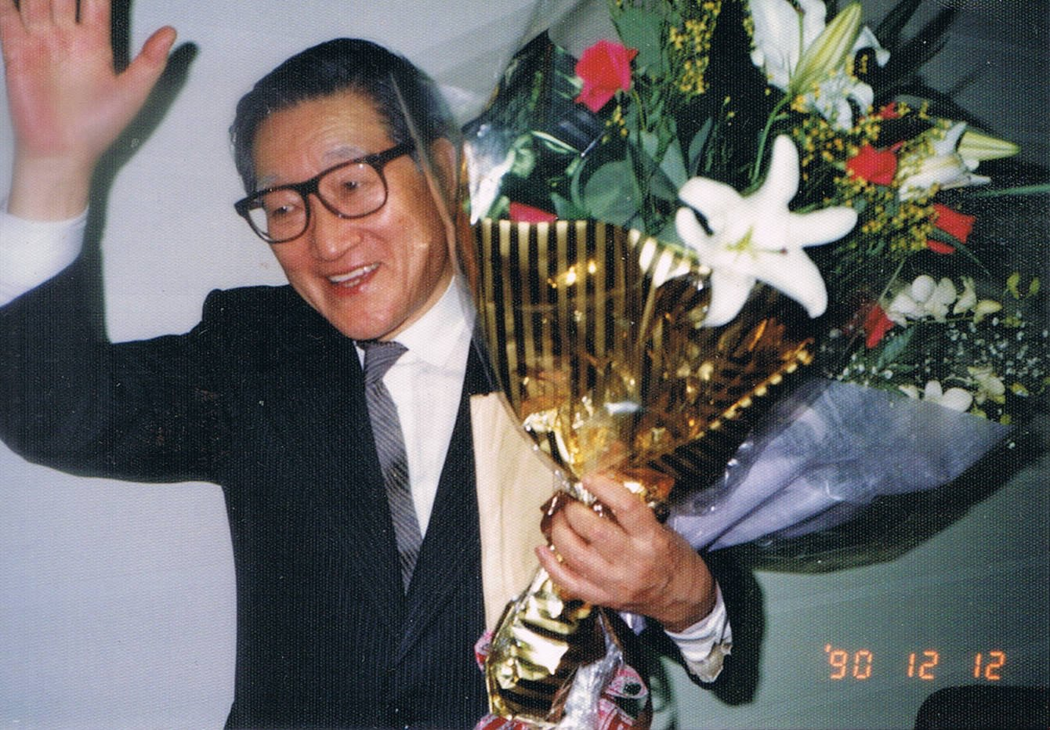
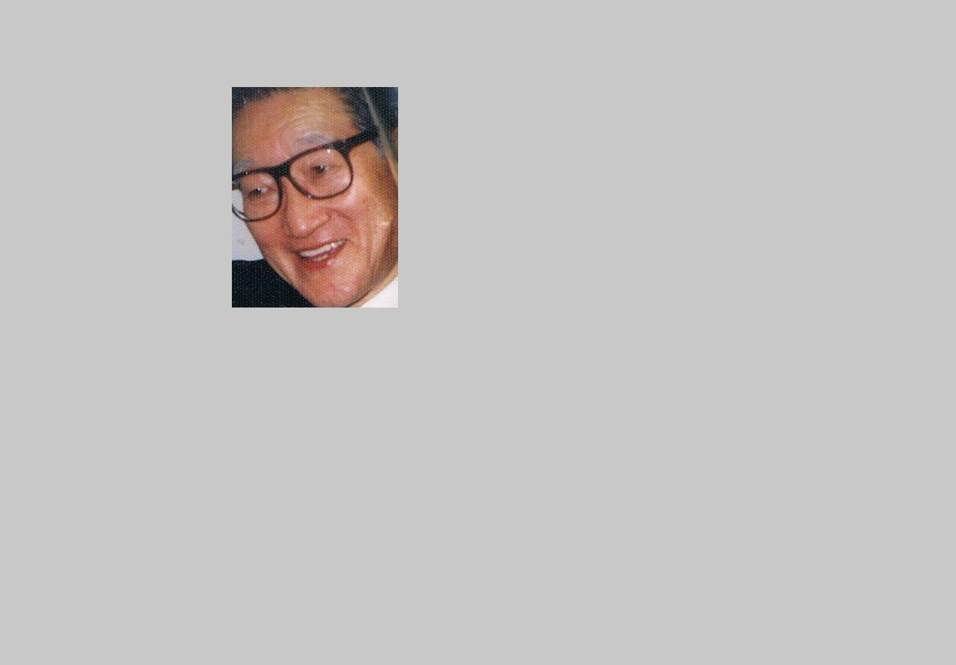
画像に含まれる顔を検出する（P168～P180）
検出対象の画像
man.jpg
検出された
顔
Rekognitionサービス
detect_facesメソッド

Slide 7
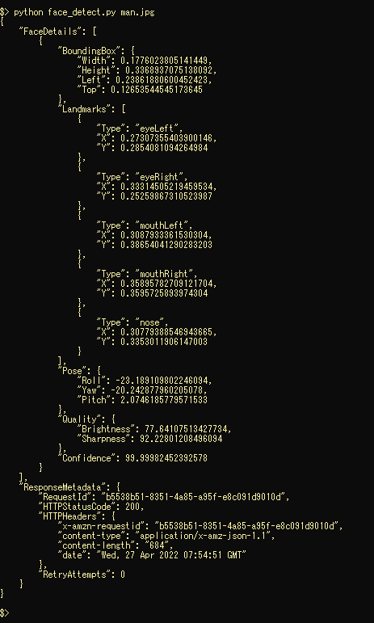
画像に含まれる顔を検出するプログラム（P170）
face_detect.py
検出した
顔の情報
検出対象の画像
man.jpg
json形式で
値を返す
Rekognitionサービス
detect_facesメソッド

Slide 8
検出した
顔の情報
P170
キー | 型 | 値の内容
FaceDetails | リスト | 検出した顔のリスト
BoundingBox | 辞書 | 顔のバウンディングボックス（顔を囲む）。 左座標（Left）、上座標（Top）、幅（Width）、高さ（Height）で表す。 座標やサイズの単位は、画像全体のサイズを 1.0 としたときの相対位置となっている
Landmarks | リスト | 顔を構成する目印。 タイプ（Type）、横方向の座標（X）、縦方向の座標（Y）で表す。 タイプには、左目（eyeLeft）、右目（eyeRight）、口の左端（mouthLeft）、口の右端（mouthRight）、鼻（nose）がある。
Pose | 辞書 | 顔の姿勢。 ３次元の回転をロール（Roll）、ヨー（Yaw）、ピッチ（Pitch）で表す
Quality | 辞書 | 画像の品質 明るさ（Brightness）と鮮明さ（Sharpness）を含む
Confidence | 数値 | 検出の信頼度

Slide 9
Rekoginition
detect_facesメソッド
機能：画像内の顔を検出する
使い方：detect_faces( Image= { ‘Bytes’: 画像データ} )
戻り値：検出した顔の情報を含む辞書
detect_faces メソッドの引数（P172～P173）
引数名 | 型 | 必須 | 機能
Image | 辞書 | ○ | 画像データ
Attributes | リスト | ✕ | 取得する属性。 [ 'DEFAULT'] または [ 'ALL' ] を指定する。 デフォルトは [ 'DEFAULT' ]
◆ 画像データ（Image）
・{ ‘Bytes’ : 画像データ } とすると、画像データを手元のパソコンからAWSサーバへ直接アップロード
・画像データの上限サイズは５MB
・{ ‘S3Object’ : { ‘Bucket’ : バケット名, ‘Name’ : キー} } とすると、
S3 にアップロード済みの画像データを処理することができる
・取得する属性（Attributes）
[ ‘DEFAULT’ ] を指定した場合は、
バウンディングボックス（BoundingBox）、信頼度（Confidence）
姿勢（Pose）、品質（Quality）、目印（Landmarks）の情報を取得できる。
[ ‘ALL’ ] を指定した場合は、
顔に関してより多くの情報が得られるが、処理時間が長くなる。

Slide 10

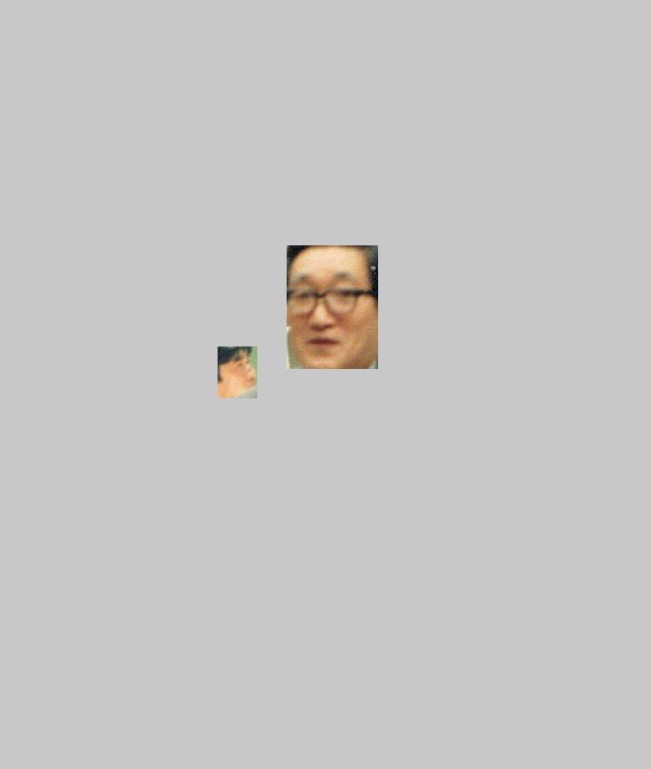
検出した顔の位置を画像で示す（P173～P177）
face_show.py
実行結果
show_man.jpg
画像ライブラリ Pillow のインストール
pip install pillow
実行結果
show_man2.jpg
face_show.py
検出した顔の位置を画像で示すプログラム
実行
python face_show.py man.jpg
face_show.py
検出した顔の位置を画像で示すプログラム
実行
python face_show.py man2.jpg

Slide 11
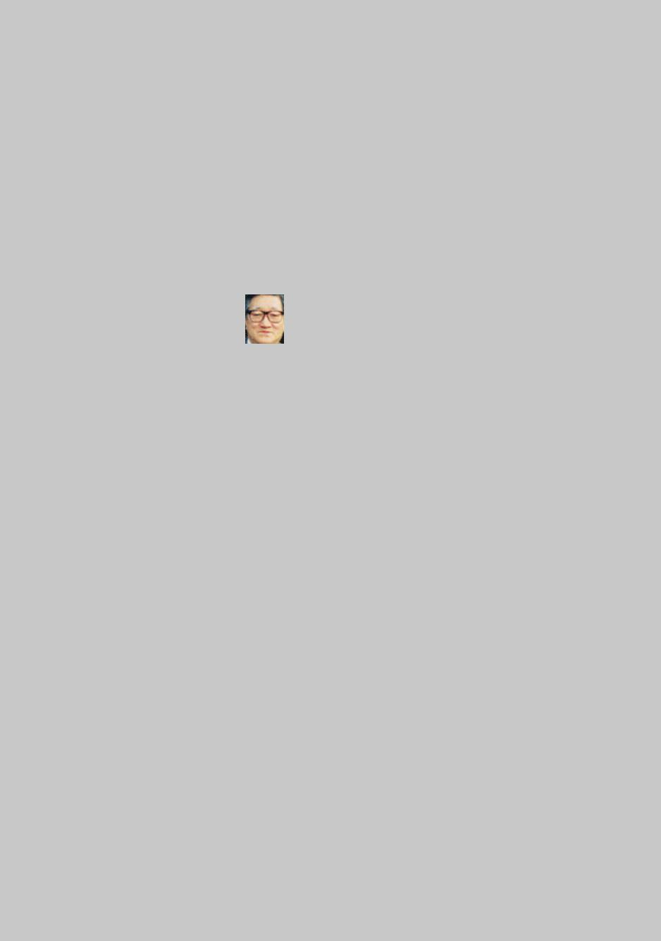

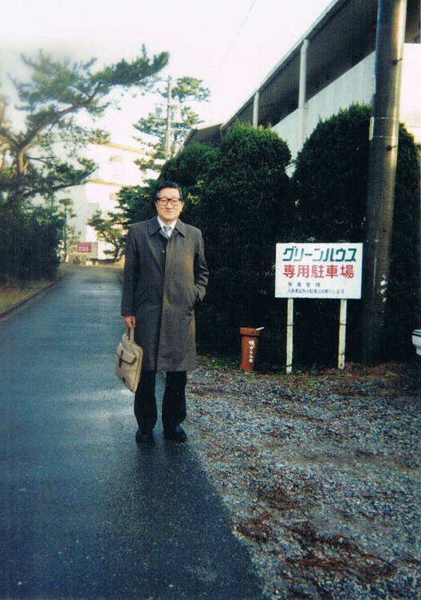
指定した顔を探す（P181～P192）face_compare.py
Rekoginition
compare_facesメソッド
機能：ソース画像の顔をターゲット画像の顔と比較する
使い方：
compare_faces(
SourceImage = { ‘Bytes’ : ソース画像データ },
TargetImage ＝ { ‘Bytes’ : ターゲット画像データ } )
戻り値：顔の比較情報を含む辞書
man3.jpg
man.jpg

Slide 12
探し出した顔の情報（P183～P184）
キー | 型 | 値の内容
SourceImageFace | 辞書 | ソース画像の顔
FaceMatches | リスト | ソース画像の顔に一致した、ターゲット画像内の顔のリスト
Similarity | 数値 | 顔の類似度
Face | 辞書 | 顔の情報
UnmatchedFaces | リスト | ソース画像の顔に一致しなかった、ターゲット画像内の顔のリスト
"SourceImageFace": {
"BoundingBox": {
"Width": 0.1776023805141449,
"Height": 0.3368937075138092,
"Left": 0.23861880600452423,
"Top": 0.12653544545173645
},
"Confidence": 99.99982452392578
},
"FaceMatches": [
{
"Similarity": 99.98994445800781,
"Face": {
"BoundingBox": {
"Width": 0.058940764516592026,
"Height": 0.052680853754282,
"Left": 0.37195461988449097,
"Top": 0.3129628002643585
},
"Confidence": 99.97746276855469,
"UnmatchedFaces": [],

Slide 13

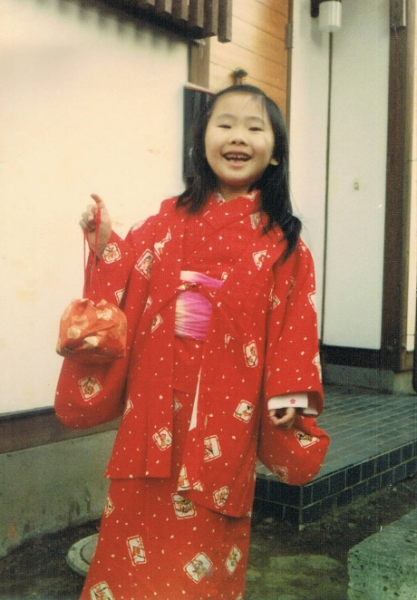
コレクションの作成（P193～P201）collection_create.py
Rekognitionにはコレクションという機能があり
複数の画像をコレクションに登録しておく機能がある。
man.jpg
girl.jpg
別の画像を入力したとき
その画像に含まれる最も大きく映った顔が
コレクションに登録されているかどうかを調べることができる
python collection_create.py 画像 ....
python collection_create.py man.jpg girl.jpg
Rekoginition
create_collectionメソッド P200
機能：コレクションを作成する
使い方：create_collection( CollectionId= コレクションID )
戻り値：作成したコレクションの情報を含む辞書
コレクションを作成して登録
Rekoginition
index_facesメソッド P201
画像をコレクションに登録
機能：画像内の顔をコレクションに登録する
使い方：index_faces(
CollectionId = コレクションID,
Image = { ‘Bytes’ : 画像データ } )
戻り値：登録した顔の情報を含む辞書
MyCollection_takeda

Slide 14
create_collection メソッドの戻り値（P194）
コレクションのARN
Amazon Resource Name
{
"StatusCode": 200,
"CollectionArn": "aws:rekognition:us-east-1:440854864937:collection/MyCollection_takeda",
"FaceModelVersion": "6.0",
"ResponseMetadata": {
"RequestId": "374db5fa-55e1-4c2f-ad74-38877158f7ac",
"HTTPStatusCode": 200,
"HTTPHeaders": {
"x-amzn-requestid": "374db5fa-55e1-4c2f-ad74-38877158f7ac",
"content-type": "application/x-amz-json-1.1",
"content-length": "131",
"date": "Mon, 09 May 2022 09:12:32 GMT"
},
"RetryAttempts": 0
}
}
顔検出のモデルのバージョン
探し出した顔の情報
キー | 型 | 値の内容
StatusCode | 整数 | HTTP（Hyper Text Transfer Protoco）のステータスコード。 AWSとの通信にはHTTPを使う。２００は正常終了を表す。
CollectionArn | 文字列 | コレクションのARN（Amazon Resource Name:アマゾン・リソース・ネーム）。ARNはAWS上のリソース（データやファイルなど）を識別する名称
FaceModelVersion | 文字列 | Rekognitionが使う顔検出モデルのバージョン

Slide 15
index_faces メソッドの戻り値（P195）
登録された顔のリスト
{
"FaceRecords": [
{
"Face": {
"FaceId": "c8a6605d-da35-4fcf-adec-b2c6f28e2f6f",
"BoundingBox": {
"Width": 0.1776023805141449,
"Height": 0.3368937075138092,
"Left": 0.23861880600452423,
"Top": 0.12653544545173645
},
"ImageId": "076ce234-938d-347e-a764-c6ef659621f2",
"Confidence": 99.99982452392578
},
"FaceDetail": {
"BoundingBox": {
"Width": 0.1776023805141449,
"Height": 0.3368937075138092,
"Left": 0.23861880600452423,
"Top": 0.12653544545173645
},
"Landmarks": [
{
"Type": "eyeLeft",
"X": 0.27307355403900146,
"Y": 0.2854081094264984
},
{
"Type": "eyeRight",
"X": 0.33314505219459534,
"Y": 0.25259867310523987
},
顔の情報
顔の詳細情報

Slide 16
{
"Type": "mouthLeft",
"X": 0.3087933361530304,
"Y": 0.38654041290283203
},
{
"Type": "mouthRight",
"X": 0.35895782709121704,
"Y": 0.3595725893974304
},
{
"Type": "nose",
"X": 0.30779388546943665,
"Y": 0.3353011906147003
}
],
"Pose": {
"Roll": -23.189109802246094,
"Yaw": -20.242877960205078,
"Pitch": 2.0746185779571533
},
"Quality": {
"Brightness": 77.64107513427734,
"Sharpness": 92.22801208496094
},
"Confidence": 99.99982452392578
}
}
],
"FaceModelVersion": "6.0",
"UnindexedFaces": [],
顔の詳細情報（つづき）
キー | 型 | 値の内容
FaceRecords | リスト | コレクションに登録された顔のリスト
Face | 辞書 | 顔の情報。 Rekognitionが割り当てた顔ID（Faceid）や画像ID（ImagedId）を含む
FaceDetail | 辞書 | 顔の詳細情報
FaceModelVersion | 文字列 | 顔検出モデルのバージョン
UnindexedFaced | リスト | コレクションに登録されなかった顔のリスト。 画像の品質が足りない場合や、顔の上限数に達した場合には登録されない。
登録されなかった顔のリスト

Slide 17
list_collections メソッドの戻り値（P197）
{
"CollectionIds": [
"MyCollection_takeda"
],
"FaceModelVersions": [
"6.0"
],
"ResponseMetadata": {
"RequestId": "e19953eb-c10b-4c52-9e70-e9d49997c5ab",
"HTTPStatusCode": 200,
"HTTPHeaders": {
"x-amzn-requestid": "e19953eb-c10b-4c52-9e70-e9d49997c5ab",
"content-type": "application/x-amz-json-1.1",
"content-length": "69",
"date": "Mon, 09 May 2022 09:12:33 GMT"
},
"RetryAttempts": 0
}
}
コレクションID
MyCollection_takeda
Rekoginition
list_collectionsメソッド P201
機能：コレクションの一覧を取得する
使い方：list_collections( )
戻り値：コレクションの一覧を含む辞書
キー | 型 | 値の内容
CollectionsIds | リスト | コレクションIDのリスト
FaceModelVersions | リスト | コレクションで使われている顔検出モデルのバージョンのリスト

Slide 18
list_faces メソッドの戻り値（P197）
顔のリスト
{
"Faces": [
{
"FaceId": "2ec35e30-80b6-4aee-be51-7b9883a97670",
"BoundingBox": {
"Width": 0.16096599400043488,
"Height": 0.14517900347709656,
"Left": 0.4896169900894165,
"Top": 0.15903699398040771
},
"ImageId": "ef7c01b4-1d9f-3f5d-afce-ddbd7f6f42b6",
"Confidence": 99.997802734375,
"IndexFacesModelVersion": "6.0"
},
{
"FaceId": "c8a6605d-da35-4fcf-adec-b2c6f28e2f6f",
"BoundingBox": {
"Width": 0.17760199308395386,
"Height": 0.3368940055370331,
"Left": 0.23861899971961975,
"Top": 0.12653499841690063
},
"ImageId": "076ce234-938d-347e-a764-c6ef659621f2",
"Confidence": 99.99979400634766,
"IndexFacesModelVersion": "6.0"
}
],
１個目の顔ID
１個目の画像ID
２個目の顔ID
２個目の画像ID
Rekoginition
list_facesメソッド P201
機能：コレクションに登録された顔の一覧を取得する
使い方：list_faces( CollectionId= コレクションID )
戻り値：顔の一覧を含む辞書
キー | 型 | 値の内容
Faces | リスト | 顔のリスト
FaceModelVersion | 文字列 | 顔検出モデルのバージョン

Slide 19


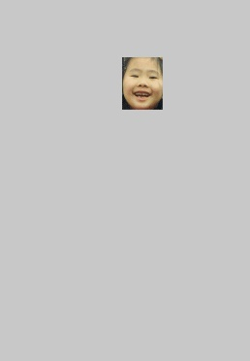
画像内の顔をコレクションから探す（P202）
MyCollection_takeda
man.jpg
girl.jpg
man.jpg
girl.jpg
man.jpgやgirl.jpgの顔がコレクション MyCollection_takeda
にあるか？
切り出して表示
search_faces_by_image
メソッド

Slide 20
search_faces_by_imageメソッド
の戻り値
{
"SearchedFaceBoundingBox": {
"Width": 0.1609659492969513,
"Height": 0.14517903327941895,
"Left": 0.4896174371242523,
"Top": 0.15903684496879578
},
"SearchedFaceConfidence": 99.99781799316406,
"FaceMatches": [
{
"Similarity": 100.0,
"Face": {
"FaceId": "2ec35e30-80b6-4aee-be51-7b9883a97670",
"BoundingBox": {
"Width": 0.16096599400043488,
"Height": 0.14517900347709656,
"Left": 0.4896169900894165,
"Top": 0.15903699398040771
},
"ImageId": "ef7c01b4-1d9f-3f5d-afce-ddbd7f6f42b6",
"Confidence": 99.997802734375,
"IndexFacesModelVersion": "6.0"
}
}
],
"FaceModelVersion": "6.0",
"ResponseMetadata": {
"RequestId": "85f2c5fc-b6b6-441f-a964-33cf778a428e",
"HTTPStatusCode": 200,
"HTTPHeaders": {
"x-amzn-requestid": "85f2c5fc-b6b6-441f-a964-33cf778a428e",
"content-type": "application/x-amz-json-1.1",
"content-length": "533",
"date": "Wed, 11 May 2022 07:38:21 GMT"
},
"RetryAttempts": 0
}
}
画像内の顔の
バウンディングボックス
画像内の顔に一致した
コレクション内の顔のリスト

Slide 21
コレクションに登録された顔の情報 P205
キー | 型 | 値の内容
SearchedFaceBoundingBox | 辞書 | 画像内の顔のバウンディングボックス
SearchedFaceConfidence | 数値 | 画像内の顔の検出に関する信頼度
FaceMatches | リスト | 画像内の顔の一致したコレクション内の顔のリスト
Similarity | 数値 | 顔の類似度
Face | 辞書 | 顔の情報
FaceModelVersion | 文字列 | 顔検出モデルのバージョン
Rekoginition
search_faces_by_imageメソッド P200
機能：画像内で最も大きく写った顔をコレクションから探す
使い方：search_faces_by_image(
CollectionId = コレクションID,
Image = {‘Bytes’ : 画像データ} )
戻り値：作成したコレクションの情報を含む辞書

Slide 22
Rekoginition
delete_collectionメソッド P214
機能：コレクションを削除する
使い方：delete_collection( CollectionId = コレクションID )
戻り値：ステータスコードを含む辞書
Rekoginition
discribe_collectionメソッド P214
機能：指定したコレクション情報を取得する
使い方：discribe_collection( CollectionId = コレクションID )
戻り値：コレクション情報を含む辞書

Slide 23

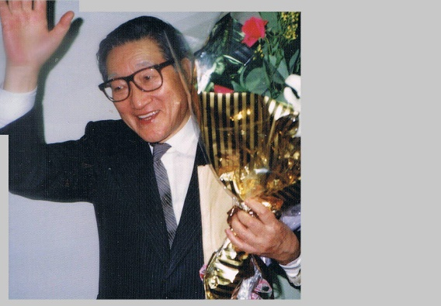
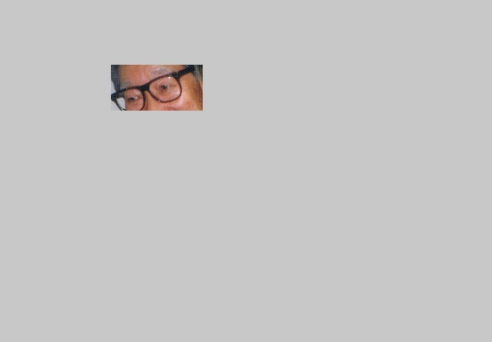
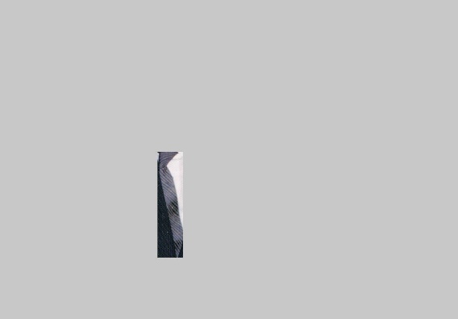
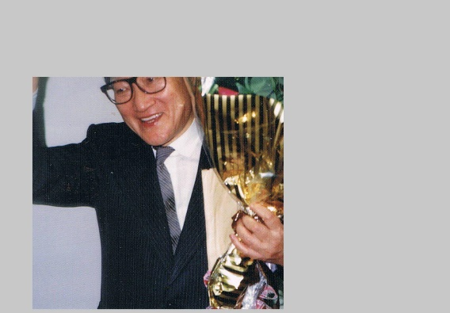
画像内の物を検出する（P215）
man.jpg
detect_labels
メソッド
Rekognitionサービスに
あらかじめ登録されている物
人物
眼鏡
ネクタイ
スーツ
label_Person_man.jpg
label_Glasses_man.jpg
label_Tie_man.jpg
label_Suit_man.jpg

Slide 24
Rekoginition
detect_labelsメソッド P222
detect_labels メソッドの戻り値 P218
機能：画像内の物（ラベル）を検出する
使い方：detect_labels( Image = { ‘Bytes’ : 画像データ } )
戻り値：検出した物（ラベル）の情報を含む辞書
"Labels": [
{
"Name": "Person",
"Confidence": 98.18666076660156,
"Instances": [
{
"BoundingBox": {
"Width": 0.6629003882408142,
"Height": 0.9401461482048035,
"Left": 0.01950455829501152,
"Top": 0.03928525745868683
},
"Confidence": 98.18666076660156
},
{
"BoundingBox": {
"Width": 0.18046565353870392,
"Height": 0.4400310516357422,
"Left": 0.00021108939836267382,
"Top": 0.0011887447908520699
},
"Confidence": 87.7105712890625
}
],
"Parents": []
},
人物
検出したラベルの情報 P220
キー | 型 | 値の内容
Labels | リスト | 検出したラベルのリスト
Name | 文字列 | ラベルの名前
Confidence | 数値 | 信頼度
Instances | リスト | 検出したモノの情報。 バウンディングボックスと信頼度を含む
Parents | リスト | 親のラベル
LabelModelVersion | 文字列 | ラベル検出のバージョン

Slide 25
眼鏡
スーツ
"Name": "Glasses",
"Confidence": 89.0425796508789,
"Instances": [
{
"BoundingBox": {
"Width": 0.18712103366851807,
"Height": 0.13470007479190826,
"Left": 0.22558124363422394,
"Top": 0.18888576328754425
},
"Confidence": 89.0425796508789
}
"Name": "Suit",
"Confidence": 60.28994369506836,
"Instances": [
{
"BoundingBox": {
"Width": 0.5589342713356018,
"Height": 0.742848813533783,
"Left": 0.0716782733798027,
"Top": 0.24668115377426147
},
"Confidence": 60.28994369506836
}
],
"Parents": [
{
"Name": "Overcoat"
},
{
"Name": "Coat"
},
{
"Name": "Clothing"
}
]
ネクタイ
"Name": "Tie",
"Confidence": 77.9482192993164,
"Instances": [
{
"BoundingBox": {
"Width": 0.05532137677073479,
"Height": 0.33360597491264343,
"Left": 0.3444448709487915,
"Top": 0.4757785499095917
},
"Confidence": 77.9482192993164
}

Slide 26
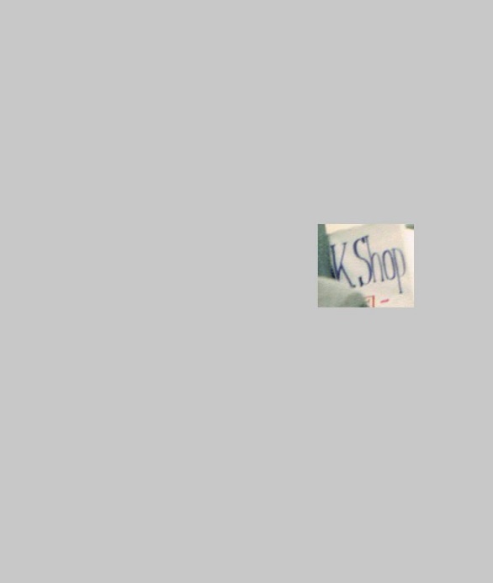
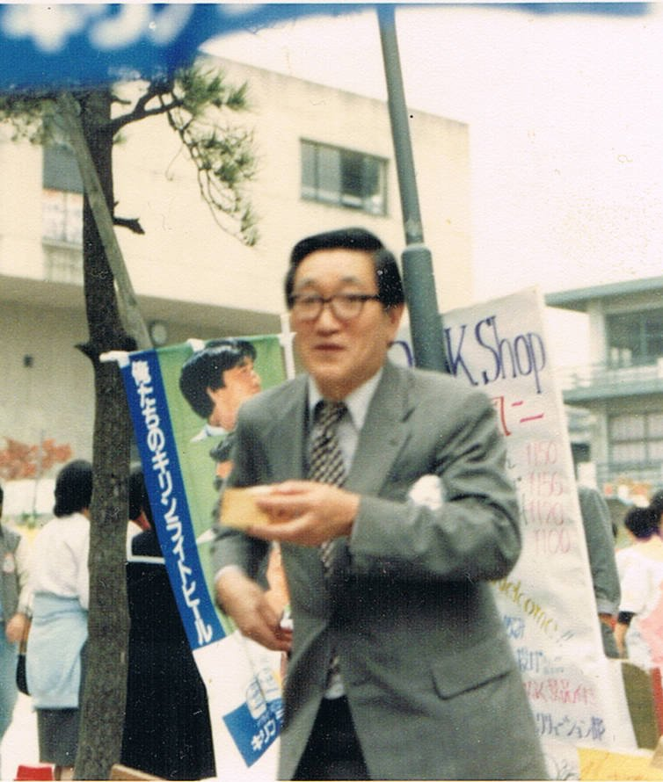
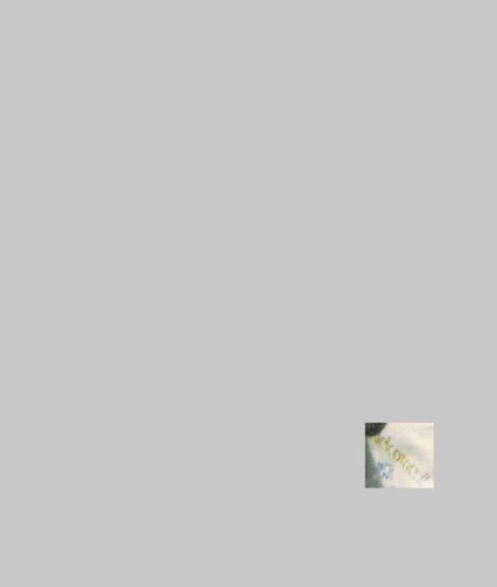
画像内の文字列を検出する（P224）
detect_text
メソッド

Slide 27
Rekoginition
detect_textメソッド P229
機能：画像内の文字列を検出する
使い方：detect_text( Image = { ‘Bytes’ : 画像データ } )
戻り値：検出した文字列の情報を含む辞書

Slide 28
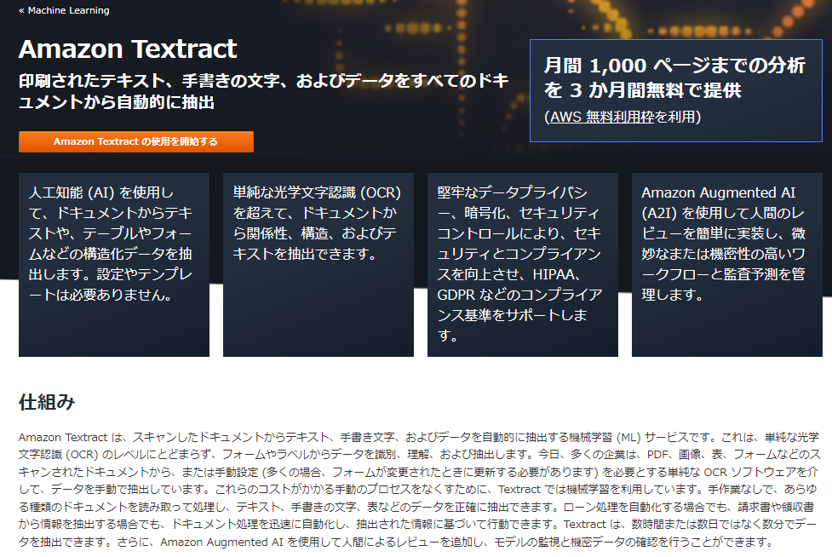

Slide 29
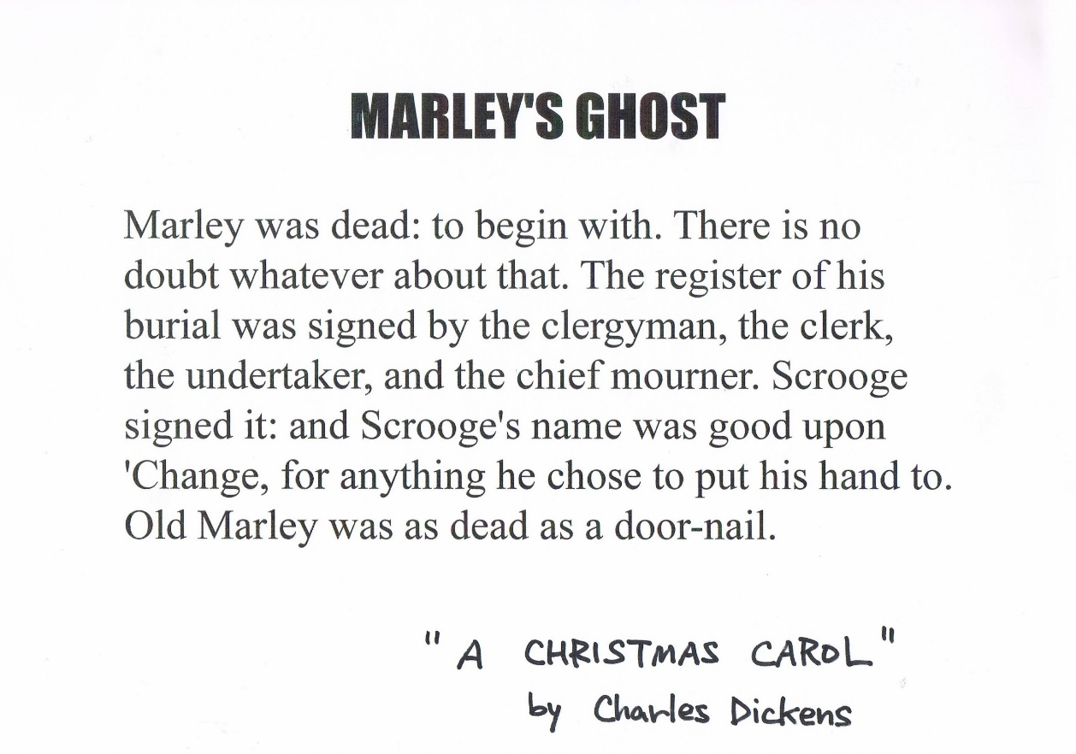
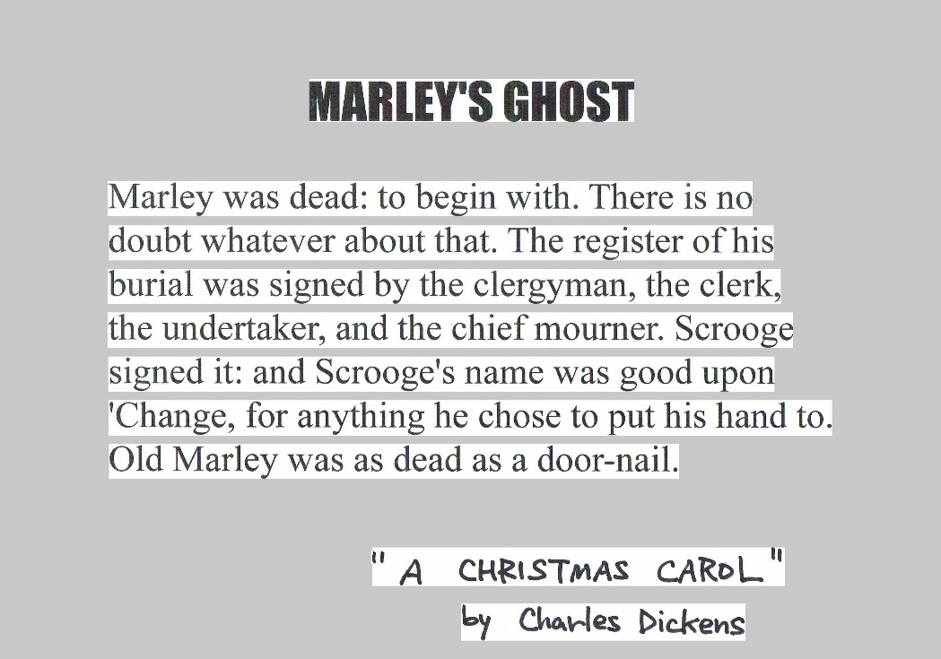
画像内の文字列を検出する（P240）
MARLEY'S GHOST
Marley was dead: to begin with. There is no
doubt whatever about that. The register of his
burial was signed by the clergyman, the clerk,
the undertaker, and the chief mourner. Scrooge
signed it: and Scrooge's name was good upon
'Change, for anything he chose to put his hand to.
Old Marley was as dead as a door-nail.
11
"A CHRISTMAS CAROL"
by Charles Dickens
novel.jpg
detect_novel.jpg
detect_document_text
メソッド

Slide 30
ブロックタイプ（単語）
検出した文字列に関する情報の詳細（P242）
{
"BlockType": "WORD",
"Confidence": 98.88639831542969,
"Text": "MARLEY'S",
"TextType": "PRINTED",
"Geometry": {
"BoundingBox": {
"Width": 0.1968824863433838,
"Height": 0.06466737389564514,
"Left": 0.32860779762268066,
"Top": 0.12007109075784683
},
"Polygon": [
]
},
"Id": "f357f040-ec2e-4366-8822-31ccd4299d63"
},
{
"DocumentMetadata": {
"Pages": 1
},
"Blocks": [
{
"BlockType": "LINE",
"Confidence": 99.34122467041016,
"Text": "MARLEY'S GHOST",
"Geometry": {
"BoundingBox": {
"Width": 0.3454616665840149,
"Height": 0.06524413079023361,
"Left": 0.32860779762268066,
"Top": 0.12007109075784683
},
"Polygon": [
]
},
"Id": "8e144485-8519-4c45-98e4-f46e49dcfb36",
"Relationships": [
{
"Type": "CHILD",
"Ids": [
"f357f040-ec2e-4366-8822-31ccd4299d63",
"9da4c2c5-1295-47cd-9aca-e05353a15a21"
]
}
]
},
検出文字列
ブロックタイプ（行）
検出文字列
バウンディングボックス
ブロックタイプ（単語）
{
"BlockType": "WORD",
"Confidence": 99.79605865478516,
"Text": "GHOST",
"TextType": "PRINTED",
"Geometry": {
"BoundingBox": {
"Width": 0.13830053806304932,
"Height": 0.06403961032629013,
"Left": 0.5357689261436462,
"Top": 0.12127560377120972
},
"Polygon": [
]
},
"Id": "9da4c2c5-1295-47cd-9aca-e05353a15a21"
},
検出文字列

Slide 31
検出した文字列の情報（P244）
キー | 型 | 値の内容
DocumentMetaData | 辞書 | ドキュメントに関する情報。ページ番号（Pages）を含む
Blocks | リスト | 検出された文字列のブロック
BlockType | 文字列 | ブロックタイプ（PAGE、LINE、WORD）
Confidence | 数値 | 検出の信頼度
Text | 文字列 | 文字列の内容
Geometry | 辞書 | 画像内の位置。バウンディングボックス（BoundingBox）とポリゴン（Polygon）を含む。
Id | 文字列 | 文字列のID。IDは自動的に割り当てられる。
RelationShips | リスト | このブロック内の他のブロック
ブロックタイプ（P244）
タイプ | 意味
PAGE | ページ
LINE | 行
WORD | 単語
Textract
detect_document_textメソッド P246
機能：画像内の文字列を検出する
使い方：detect_document_text( Document = { ‘Bytes’ : 画像データ } )
戻り値：検出した文字列の情報を含む辞書

Slide 32
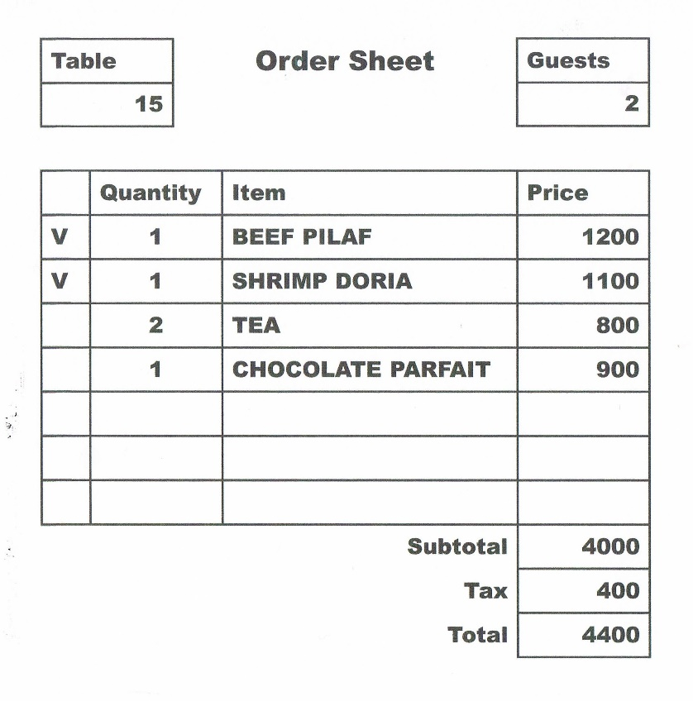
画像内の表を検出する（P248）
{
"DocumentMetadata": {
"Pages": 1
},
"Blocks": [
{
"BlockType": "WORD",
"Confidence": 99.83269500732422,
"Text": "BEEF",
"TextType": "PRINTED",
"Geometry": {
"BoundingBox": {
},
"Polygon": [
]
},
"Id": "6e631524-4e1d-4fec-8ec8-653a0aa4a54b"
},
{
"BlockType": "WORD",
"Confidence": 99.62650299072266,
"Text": "PILAF",
"TextType": "PRINTED",
"Geometry": {
"BoundingBox": {
},
"Polygon": [
]
},
"Id": "a78af1e9-a6d2-4ed5-bbee-4eb5a7bb681e"
},
ブロックタイプ（単語）
単語（BEEF）
ブロックタイプ（単語）
単語（PILAF）
Textract
analyze_documentメソッド P255
機能：画像内の文字列、表、フォームなどを検出する
使い方：analyze_document(
Document = { ‘Bytes’ : 画像データ },
FeatureTypes = 検出対象のリスト )
戻り値：検出した文字列などの情報を含む辞書

Slide 33
{
"BlockType": "TABLE",
"Confidence": 99.47674560546875,
"Geometry": {
},
"Polygon": [
]
},
"Id": "412b79ce-e0c8-4bf3-86c0-a45db2cff049",
"Relationships": [
{
"Type": "CHILD",
"Ids": [
"9962b1b7-7a5a-46e9-bacd-cedd329ff66c",
"83892f0f-5c53-4128-a615-f8cb6ba0de2b",
"cf04e129-19e5-4eca-afa6-b71992b7eaf4",
]
}
]
},
ブロックタイプ（セル）
ブロックタイプ（表）
{
"BlockType": "CELL",
"Confidence": 91.49703216552734,
"RowIndex": 2,
"ColumnIndex": 3,
"RowSpan": 1,
"ColumnSpan": 1,
"Geometry": {
},
"Id": "2eb37c39-91b8-4526-83e1-9184386c5d41",
"Relationships": [
{
"Type": "CHILD",
"Ids": [
"6e631524-4e1d-4fec-8ec8-653a0aa4a54b",
"a78af1e9-a6d2-4ed5-bbee-4eb5a7bb681e"
]
}
]
},
セルの行番号
表のID
セルの列番号
BEEF PILAFのセルのID
単語BEEFのID
単語PILAFのID
検出した表の情報
新しく登場するブロックタイプ
キー | 型 | 値の内容
RowIndex | 整数 | セルの行番号
ColumnIndex | 整数 | セルの列番号
RowSpan | 整数 | セルの行方向の大きさ（セル数）
ColumnSpan | 整数 | セルの列方向の大きさ（セル数）
タイプ | 意味
TABLE | 表
CELL | セル
KEY＿VALUE＿SET | フォーム（キーと値の組）
SELECTION＿ELEMENT | 選択可能な要素（ラジオボタンやチェックボックスなど）

Slide 34
「BEEF PILAF」に関するブロック P253
表
“BlockType” : “TABLE”
“Id”: “412b79・・・”
セル
“BlockType” : “CELL”
“Id”: “412b79・・・”
単語（BEEF）
“BlockType” : “WORD”
"Id": "6e63152・・・"
単語（PILAF）
“BlockType” : “WORD”
“Id”: “a78af1e9-・・・”

Slide 35
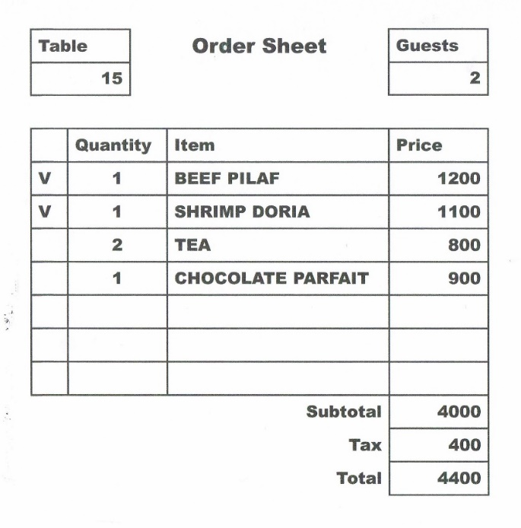
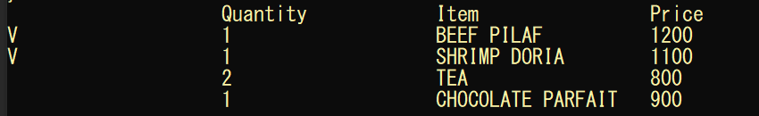
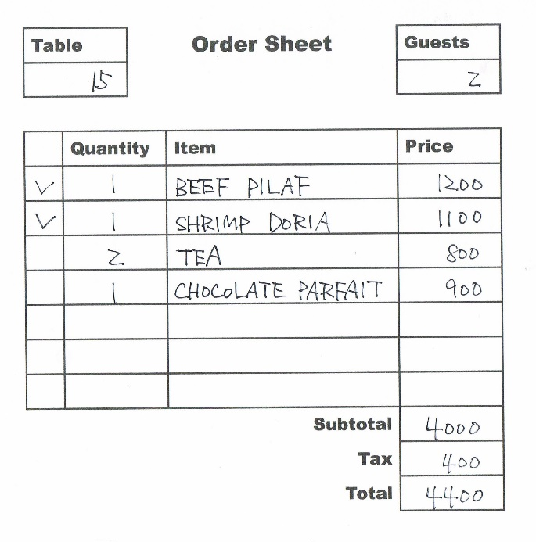
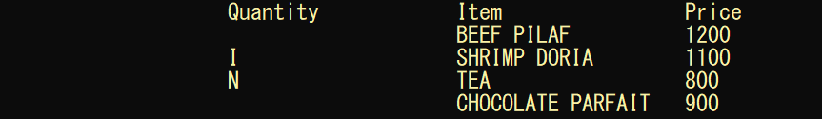
表から値を取得する（P256）
analyze_document
メソッド

